Slide 1
Famous people in London: Lesley Hornby
Author: Labotskaya Anna, 6 form

Slide 2
Lesley Hornby was born on September 19, 1949 in Nisdene, a northern suburb of London, the son of the middle class.
After high school, Leslie went to work as an assistant in a hair salon, where her older sister worked Viv. It turned out that she has not weak imagination of hairstyles, make-up and design (later she found the technology to put these talents into being, releasing her own line of clothes "from Twiggy").
Лесли Хорнби родилась 19 сентября 1949 года в Нисдене, северном пригороде Лондона, в семье самого среднего достатка.
После школы Лесли пошла трудиться ассистентом в парикмахерский салон, где трудилась ее старшая сестра Вив. Тут выяснилось, что она обладает неслабой фантазией в области причесок, макияжа и дизайна (позже она нашла технологию воплотить эти таланты в бытие, выпустив собственную линию моделей одежды "от Твигги").

Slide 3
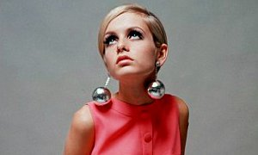
The first photo shoot for Lesley Hornby was shooting for a commercial interior Leonardo.
The debut was a success: it is inviting and engaging to the shooting. And in 1966 the newspaper "Daily Express" prize Nala Twiggy "person of the year". Now Twiggy could taste himself as not only a photo model, but also fashion models. The success exceeded all expectations. Reed-thin girl with huge eyes, like a sad child, conquered the world.
Первой фотосессией для Лесли Хорнби стала съемка для рекламы салона Леонардо.
Дебют оказался удачным: ее то и занятие приглашали на съемки. А в 1966 году газета "Daily Express" приз нала Твигги "лицом года". Теперь уже Твигги могла вкусить себя в качестве не только фотомодели, но и манекенщицы. Успех превзошел все ожидания. Худенькая девочка-тростинка с огромными глазами, покорила мир.

Slide 4
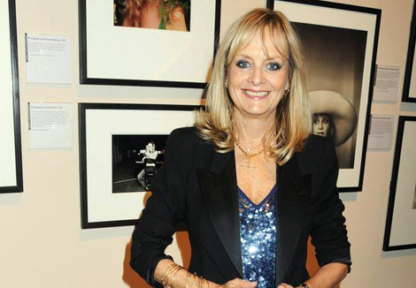
Today, she still sings and performs on stage. And in 1998, she has mastered another profession - a television presenter, having signed a contract worth 170 thousand dollars from the British broadcaster ITV. She now leads the TV show "Twiggy 's people", which indeed are the old friends - Dustin Hoffman, Lauren Bacall, Tracey Ullman ... In general, Twiggy feels great. The fragile unearthly creature with huge eyes and n fact appeared extremely more mundane and having an extremely strong business acumen ...
Сегодня она по-прежнему поет и выступает на сцене. А в 1998-м она освоила ещё одну профессию - телеведущей, подписав контракт на сумму 170 тысяч долларов с британским телеканалом ITV . Теперь она ведет телешоу "Twiggy' s people", в котором воистину выступают старинные приятели - Дастин Хоффман, Лорен Бэколл, Трейси Ульман... В общем, Твигги чувствует себя замечательно. Хрупкое неземное создание с огромными глазами н а поверку оказалось крайне более того земным и обладающим крайне крепкой деловой хваткой...

Slide 5
